Slide 1


ΗΥ215 - Εφαρμοσμένα Μαθηματικά για Μηχανικούς
Διαλεξη 16^{η}
Μετασχηματισμός Laplace

Slide 2
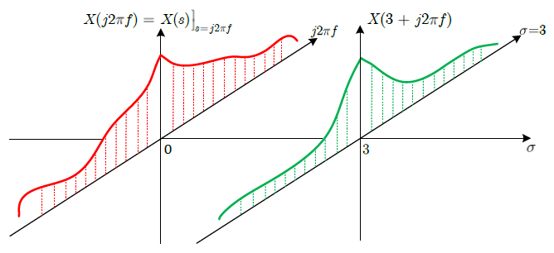
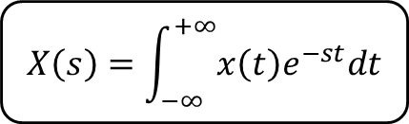
Εφαρμοσμένα Μαθηματικά για Μηχανικούς
HY215 - Εφαρμοσμένα Μαθηματικά για Μηχανικούς Πανεπιστήμιο Κρήτης, Τμήμα Επιστήμης Υπολογιστών
Μετασχηματισμός Laplace (review)
$$X\left(s\right)=\int_{−∞}^{+∞}{x\left(t\right)e^{−st}dt}$$

Slide 3
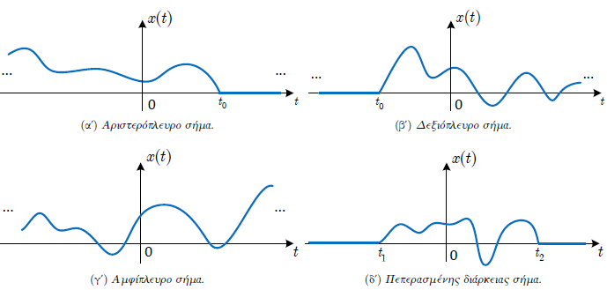
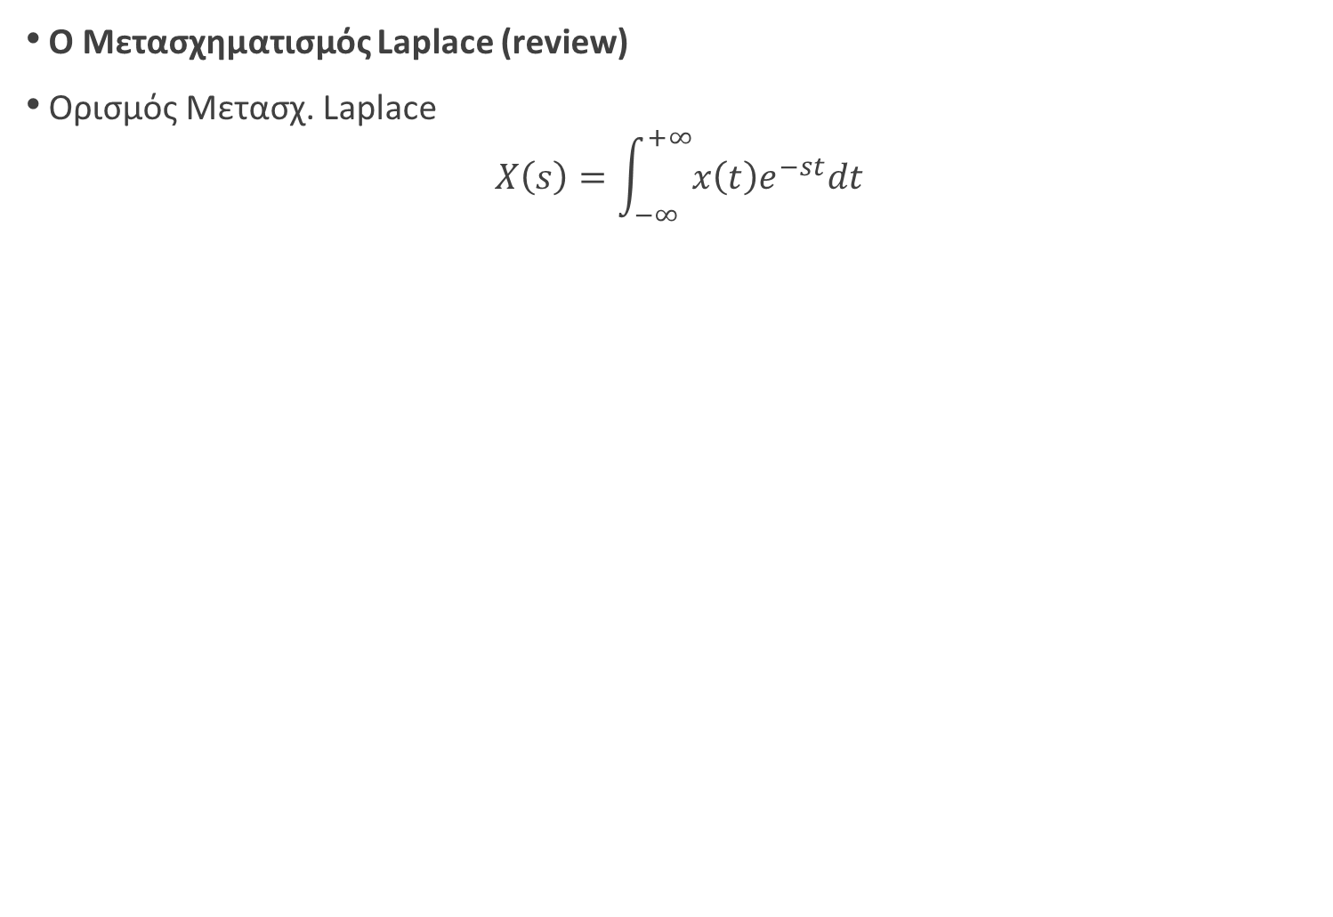
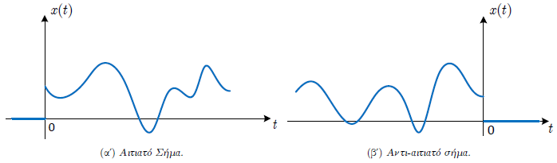
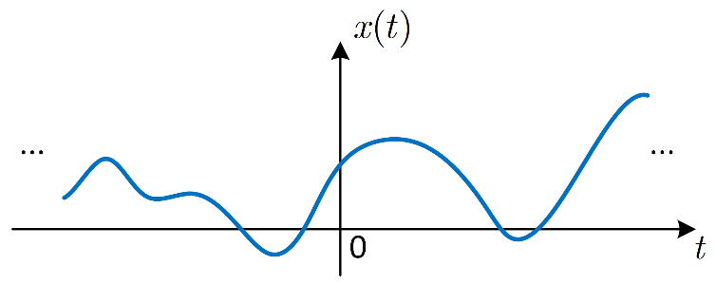

Εφαρμοσμένα Μαθηματικά για Μηχανικούς
HY215 - Εφαρμοσμένα Μαθηματικά για Μηχανικούς Πανεπιστήμιο Κρήτης, Τμήμα Επιστήμης Υπολογιστών
Μετασχηματισμός Laplace (review)
Ορισμός Μετασχ. Laplace
$$X\left(s\right)=\int_{−∞}^{+∞}{x\left(t\right)e^{−st}dt}$$
(γ’) Μη-αιτιατό σήμα

Slide 4

Εφαρμοσμένα Μαθηματικά για Μηχανικούς
HY215 - Εφαρμοσμένα Μαθηματικά για Μηχανικούς Πανεπιστήμιο Κρήτης, Τμήμα Επιστήμης Υπολογιστών
Μετασχηματισμός Laplace (review)
Γνωστά ζεύγη
$$x\left(t\right)=e^{at}u\left(t\right), a∈ℜ ↔ X\left(s\right)=\frac{1}{s−a}, σ>a$$
$$x\left(t\right)={−e}^{bt}u\left(−t\right), b∈ℜ ↔ X\left(s\right)=\frac{1}{s−b}, σ<b$$
$$x\left(t\right)=e^{at}u\left(t\right){−e}^{bt}u\left(−t\right), a,b∈ℜ ↔ X\left(s\right)=\frac{2s−\left(a+b\right)}{\left(s−a\right)\left(s−b\right)}, a<σ<b$$
$$x\left(t\right)=δ\left(t\right) ↔ X\left(s\right)=1, ∀s$$

Slide 5
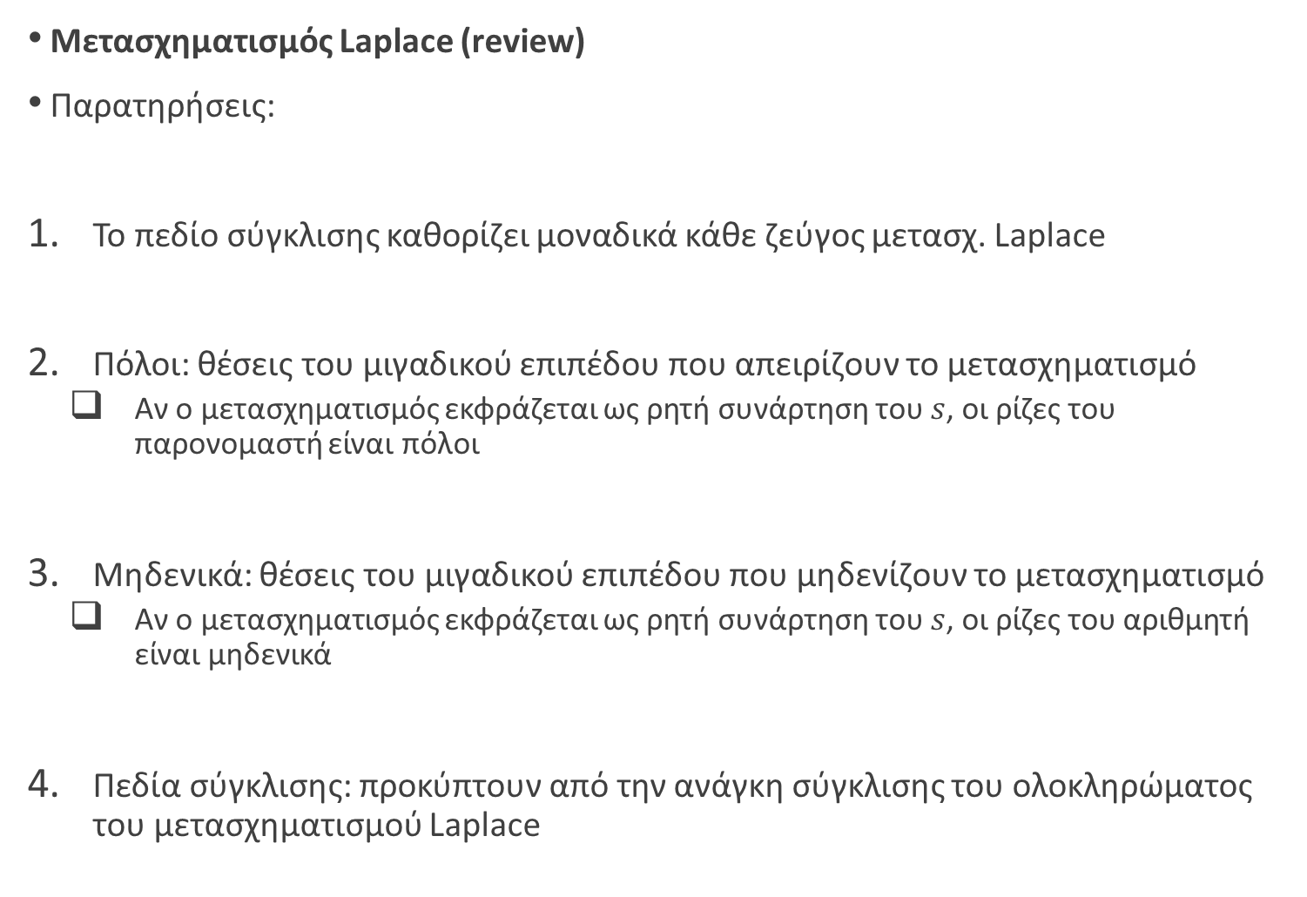
Εφαρμοσμένα Μαθηματικά για Μηχανικούς
HY215 - Εφαρμοσμένα Μαθηματικά για Μηχανικούς Πανεπιστήμιο Κρήτης, Τμήμα Επιστήμης Υπολογιστών
Μετασχηματισμός Laplace (review)
Παρατηρήσεις:
Το πεδίο σύγκλισης καθορίζει μοναδικά κάθε ζεύγος μετασχ. Laplace
Πόλοι: θέσεις του μιγαδικού επιπέδου που απειρίζουν το μετασχηματισμό
Αν ο μετασχηματισμός εκφράζεται ως ρητή συνάρτηση του $s$, οι ρίζες του παρονομαστή είναι πόλοι
Μηδενικά: θέσεις του μιγαδικού επιπέδου που μηδενίζουν το μετασχηματισμό
Αν ο μετασχηματισμός εκφράζεται ως ρητή συνάρτηση του $s$, οι ρίζες του αριθμητή είναι μηδενικά
Πεδία σύγκλισης: προκύπτουν από την ανάγκη σύγκλισης του ολοκληρώματος του μετασχηματισμού Laplace

Slide 6
Εφαρμοσμένα Μαθηματικά για Μηχανικούς
HY215 - Εφαρμοσμένα Μαθηματικά για Μηχανικούς Πανεπιστήμιο Κρήτης, Τμήμα Επιστήμης Υπολογιστών
Μετασχηματισμός Laplace – Πεδίο Σύγκλισης
Ιδιότητες:
Ένα πεδίο σύγκλισης δεν περιέχει ΠΟΤΕ πόλους!
Ένα πεδίο σύγκλισης μπορεί να είναι
Ένα ημιεπίπεδο του μιγαδικού επιπέδου δεξιά από μια ευθεία που ορίζει ένας πόλος
Ένα ημιεπίπεδο του μιγαδικού επιπέδου αριστερά από μια ευθεία που ορίζει ένας πόλος
Μια λωρίδα του μιγαδικού επιπέδου μεταξύ δυο ευθειών που ορίζονται από δυο πόλους
Όλο το μιγαδικό επίπεδο
Ο Μετασχ. Laplace μπορεί να έχει κανέναν, έναν, ή περισσότερους πόλους. Το ίδιο και μηδενικά.
Αν ένα σήμα είναι δεξιόπλευρο, τότε το πεδίο σύγκλισης του μετασχ. Laplace του είναι το 2a).
Αν ένα σήμα είναι αριστερόπλευρο, τότε το πεδίο σύγκλισης του μετασχ. Laplace του είναι το 2b).
Αν ένα σήμα είναι αμφίπλευρο, τότε το πεδίο σύγκλισης του μετασχ. Laplace είναι το 2c).
Αν ένα σήμα είναι πεπερασμένης διάρκειας, τότε το πεδίο σύγκλισης του μετασχ. Laplace του είναι το 2d).

Slide 7
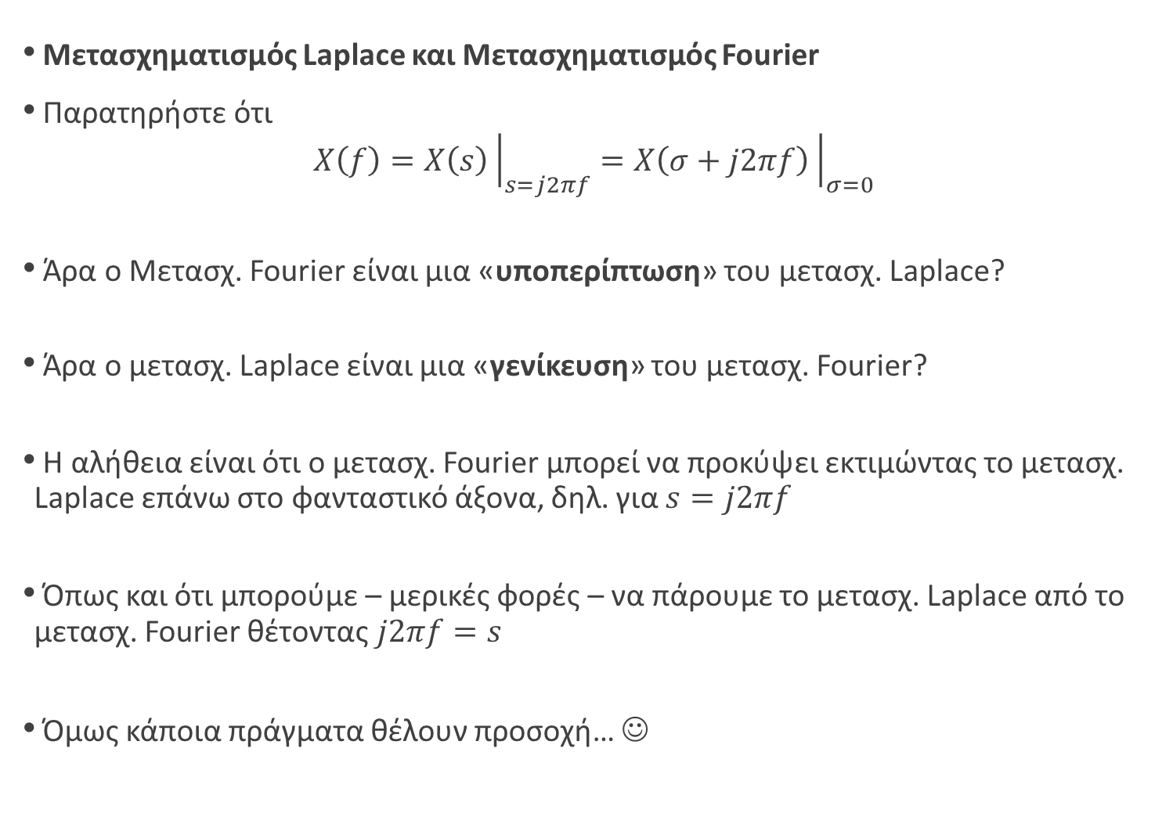
Εφαρμοσμένα Μαθηματικά για Μηχανικούς
HY215 - Εφαρμοσμένα Μαθηματικά για Μηχανικούς Πανεπιστήμιο Κρήτης, Τμήμα Επιστήμης Υπολογιστών
Μετασχηματισμός Laplace και Μετασχηματισμός Fourier
Παρατηρήστε ότι
$$X\left(f\right)=X\left(s\right){\left.​\right|}_{s=j2πf}=X\left(σ+j2πf\right){\left.​\right|}_{σ=0}$$
Άρα ο Μετασχ. Fourier είναι μια «υποπερίπτωση» του μετασχ. Laplace?
Άρα ο μετασχ. Laplace είναι μια «γενίκευση» του μετασχ. Fourier?
Η αλήθεια είναι ότι ο μετασχ. Fourier μπορεί να προκύψει εκτιμώντας το μετασχ. Laplace επάνω στο φανταστικό άξονα, δηλ. για $s=j2πf$
Όπως και ότι μπορούμε – μερικές φορές – να πάρουμε το μετασχ. Laplace από το μετασχ. Fourier θέτοντας $j2πf=s$
Όμως κάποια πράγματα θέλουν προσοχή… ☺

Slide 8
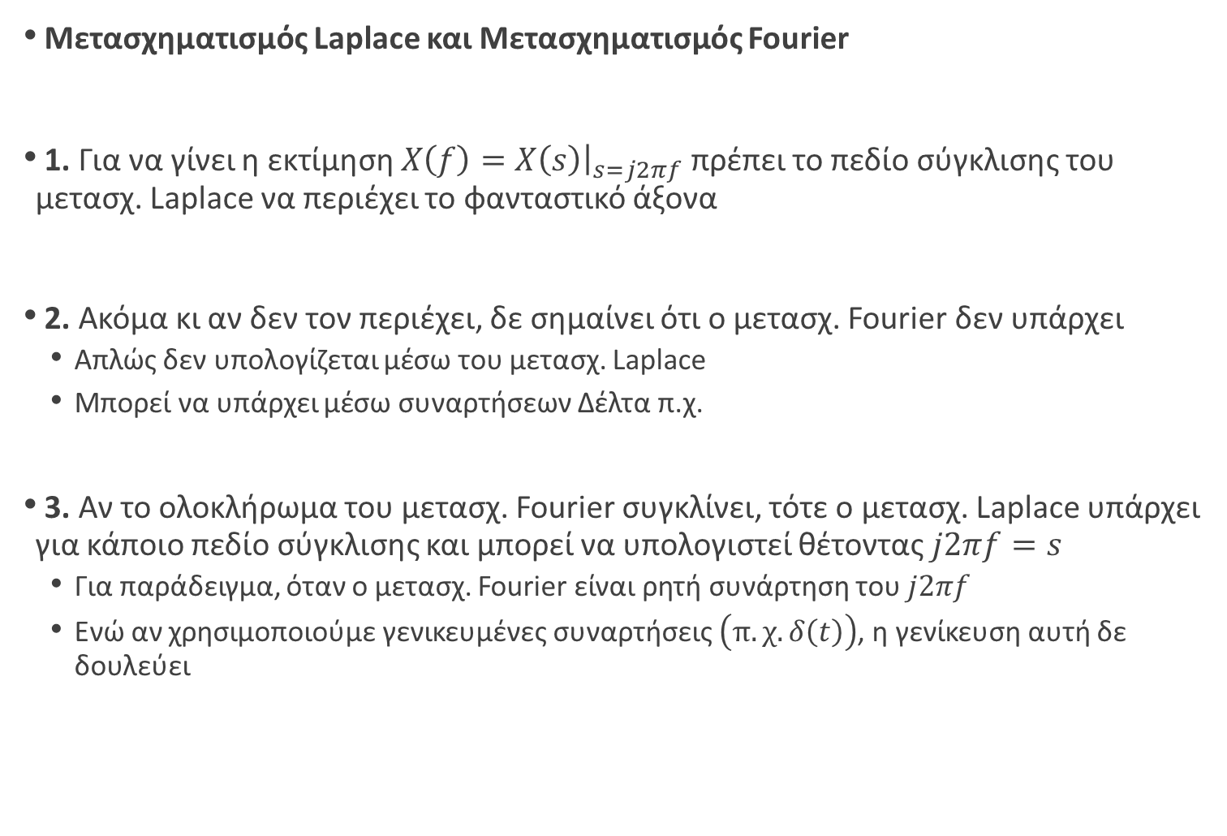
Εφαρμοσμένα Μαθηματικά για Μηχανικούς
HY215 - Εφαρμοσμένα Μαθηματικά για Μηχανικούς Πανεπιστήμιο Κρήτης, Τμήμα Επιστήμης Υπολογιστών
Μετασχηματισμός Laplace και Μετασχηματισμός Fourier
1. Για να γίνει η εκτίμηση $X\left(f\right)=X\left(s\right){\left.​\right|}_{s=j2πf}$ πρέπει το πεδίο σύγκλισης του μετασχ. Laplace να περιέχει το φανταστικό άξονα
2. Ακόμα κι αν δεν τον περιέχει, δε σημαίνει ότι ο μετασχ. Fourier δεν υπάρχει
Απλώς δεν υπολογίζεται μέσω του μετασχ. Laplace
Μπορεί να υπάρχει μέσω συναρτήσεων Δέλτα π.χ.
3. Αν το ολοκλήρωμα του μετασχ. Fourier συγκλίνει, τότε ο μετασχ. Laplace υπάρχει για κάποιο πεδίο σύγκλισης και μπορεί να υπολογιστεί θέτοντας $j2πf=s$
Για παράδειγμα, όταν ο μετασχ. Fourier είναι ρητή συνάρτηση του $j2πf$
Ενώ αν χρησιμοποιούμε γενικευμένες συναρτήσεις $\left(π.χ. δ\left(t\right)\right)$, η γενίκευση αυτή δε δουλεύει

Slide 9
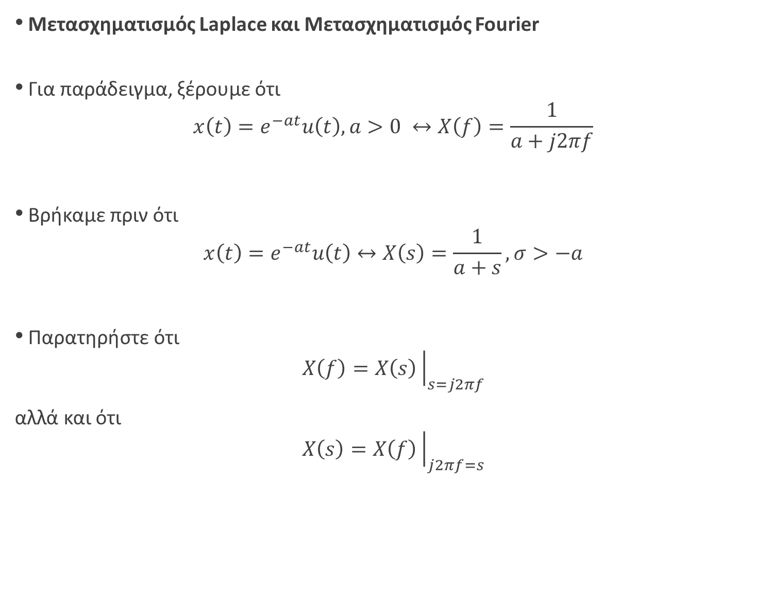
Εφαρμοσμένα Μαθηματικά για Μηχανικούς
HY215 - Εφαρμοσμένα Μαθηματικά για Μηχανικούς Πανεπιστήμιο Κρήτης, Τμήμα Επιστήμης Υπολογιστών
Μετασχηματισμός Laplace και Μετασχηματισμός Fourier
Για παράδειγμα, ξέρουμε ότι
$$x\left(t\right)=e^{−at}u\left(t\right), a>0 ↔X\left(f\right)=\frac{1}{a+j2πf}$$
Βρήκαμε πριν ότι
$$x\left(t\right)=e^{−at}u\left(t\right)↔X\left(s\right)=\frac{1}{a+s}, σ>−a$$
Παρατηρήστε ότι
$$X\left(f\right)=X\left(s\right){\left.​\right|}_{s=j2πf}$$
αλλά και ότι
$$X\left(s\right)=X\left(f\right){\left.​\right|}_{j2πf=s}$$

Slide 10
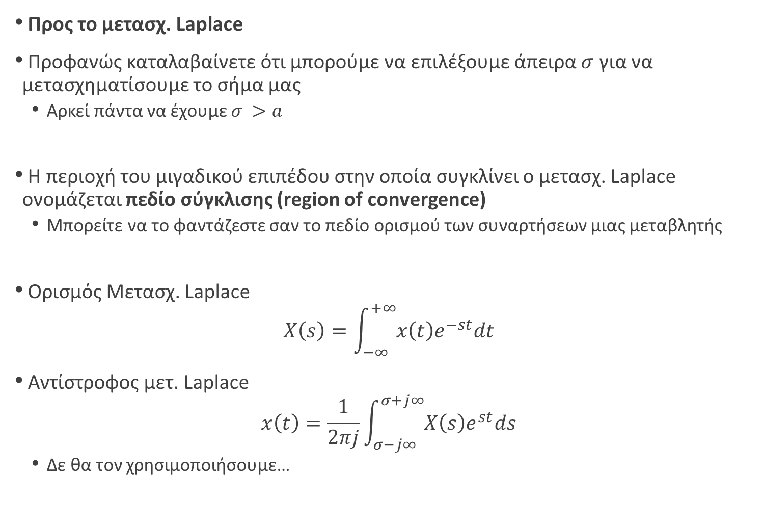
Εφαρμοσμένα Μαθηματικά για Μηχανικούς
HY215 - Εφαρμοσμένα Μαθηματικά για Μηχανικούς Πανεπιστήμιο Κρήτης, Τμήμα Επιστήμης Υπολογιστών
Μετασχηματισμός Laplace και Μετασχηματισμός Fourier
Αντίθετα, ξέρουμε ότι
$$x\left(t\right)=u\left(t\right)↔X\left(f\right)=\frac{1}{2}δ\left(f\right)+\frac{1}{j2πf}$$
Μπορούμε να δείξουμε ότι
$$x\left(t\right)=u\left(t\right)↔X\left(s\right)=\frac{1}{s},σ>0$$
Παρατηρήστε ότι
$$X\left(f\right)≠X\left(s\right){\left.​\right|}_{s=j2πf}$$
αλλά και ότι
$$X\left(s\right)≠X\left(f\right){\left.​\right|}_{j2πf=s}$$
Ο λόγος είναι ότι το πεδίο σύγκλισης του μετασχηματισμού δεν περιέχει το φανταστικό άξονα, αλλά και το ότι ο μετασχ. Fourier δεν προκύπτει από σύγκλιση του ορισμού
Χρειαζόμαστε γενικευμένη συνάρτηση για τη σύγκλιση

Slide 11
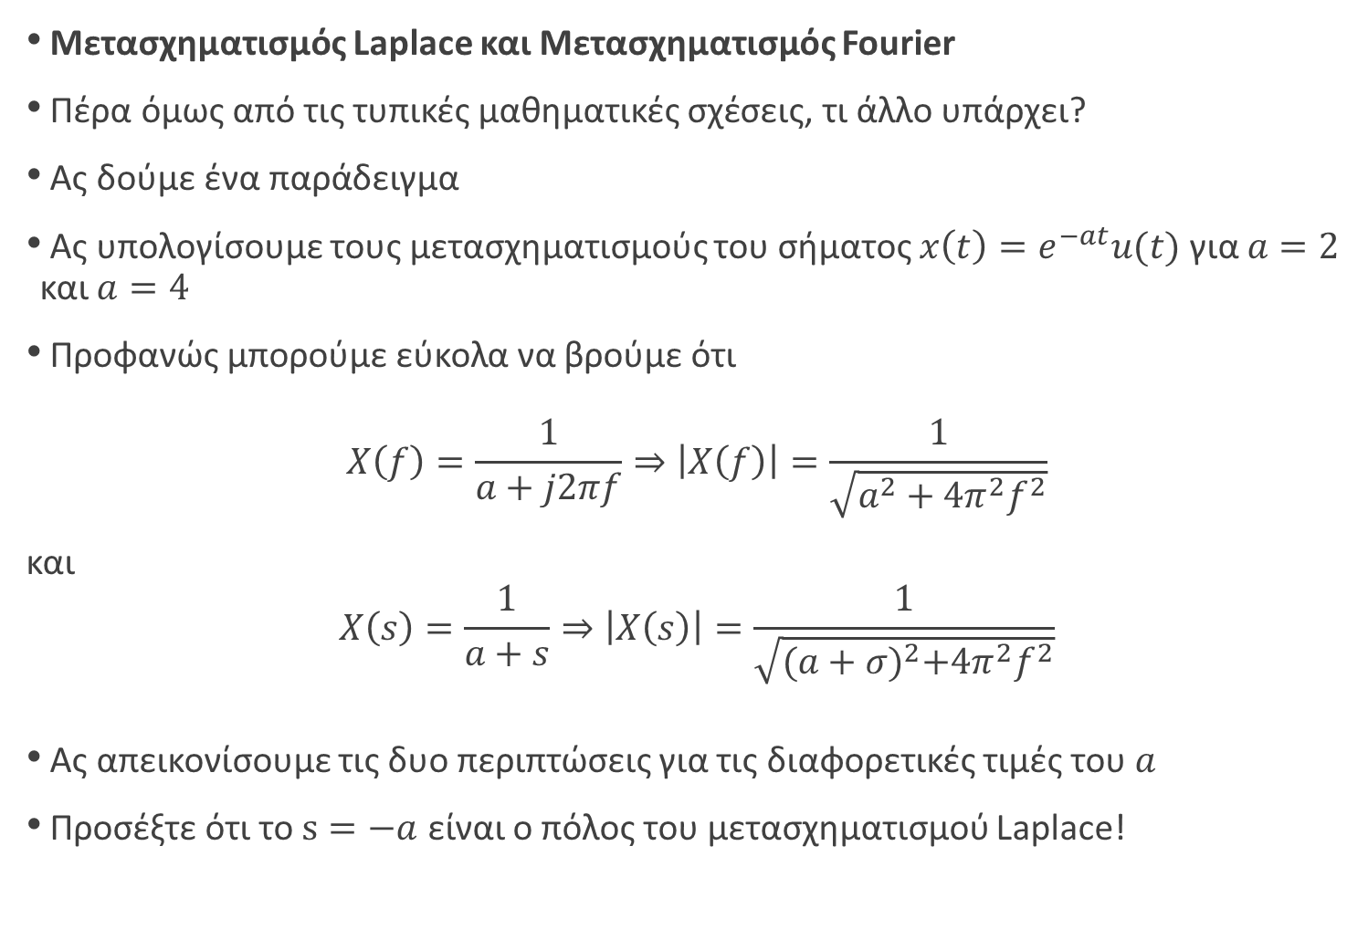
Εφαρμοσμένα Μαθηματικά για Μηχανικούς
HY215 - Εφαρμοσμένα Μαθηματικά για Μηχανικούς Πανεπιστήμιο Κρήτης, Τμήμα Επιστήμης Υπολογιστών
Μετασχηματισμός Laplace και Μετασχηματισμός Fourier
Πέρα όμως από τις τυπικές μαθηματικές σχέσεις, τι άλλο υπάρχει?
Ας δούμε ένα παράδειγμα
Ας υπολογίσουμε τους μετασχηματισμούς του σήματος $x\left(t\right)=e^{−at}u(t)$ για $a=2$ και $a=4$
Προφανώς μπορούμε εύκολα να βρούμε ότι
$$X\left(f\right)=\frac{1}{a+j2πf}⇒\left|X\left(f\right)\right|=\frac{1}{\sqrt{a^{2}+4π^{2}f^{2}}}$$
και
$$X\left(s\right)=\frac{1}{a+s}⇒\left|X\left(s\right)\right|=\frac{1}{\sqrt{{(a+σ)}^{2}+4π^{2}f^{2}}}$$
Ας απεικονίσουμε τις δυο περιπτώσεις για τις διαφορετικές τιμές του $a$
Προσέξτε ότι το $s=−a$ είναι ο πόλος του μετασχηματισμού Laplace!

Slide 12
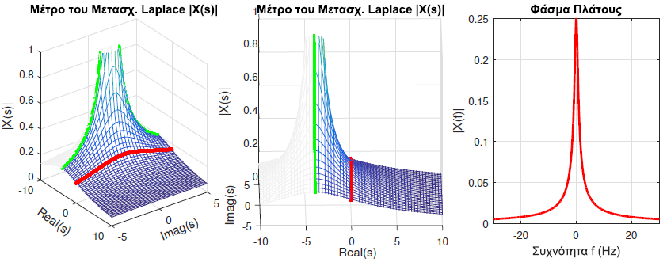
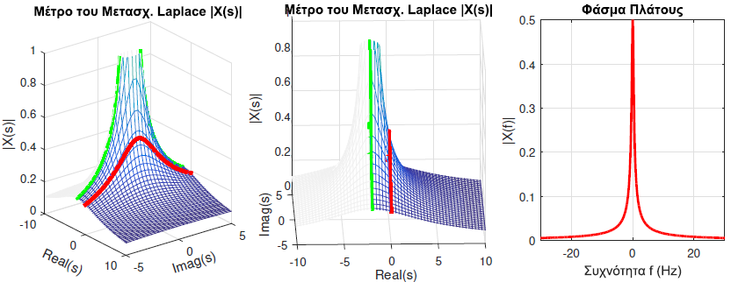
Εφαρμοσμένα Μαθηματικά για Μηχανικούς
HY215 - Εφαρμοσμένα Μαθηματικά για Μηχανικούς Πανεπιστήμιο Κρήτης, Τμήμα Επιστήμης Υπολογιστών
Μετασχηματισμός Laplace και Μετασχηματισμός Fourier

Slide 13
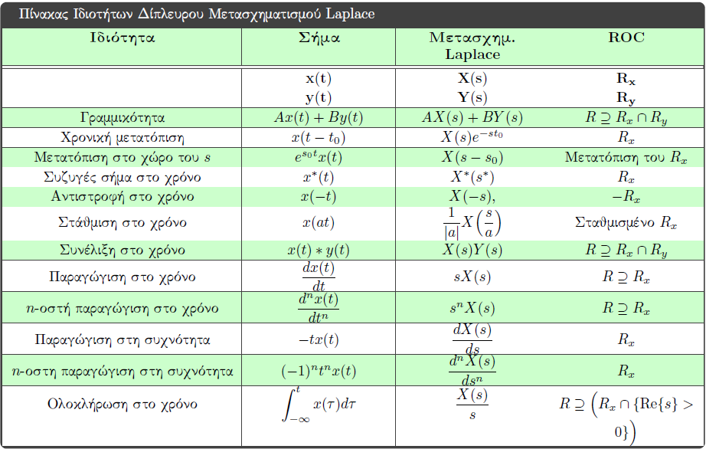
Εφαρμοσμένα Μαθηματικά για Μηχανικούς
HY215 - Εφαρμοσμένα Μαθηματικά για Μηχανικούς Πανεπιστήμιο Κρήτης, Τμήμα Επιστήμης Υπολογιστών
Ιδιότητες Μετασχηματισμού Laplace

Slide 14
Εφαρμοσμένα Μαθηματικά για Μηχανικούς
HY215 - Εφαρμοσμένα Μαθηματικά για Μηχανικούς Πανεπιστήμιο Κρήτης, Τμήμα Επιστήμης Υπολογιστών
Ιδιότητες Μετασχηματισμού Laplace
Απόδειξη:

Slide 15

Εφαρμοσμένα Μαθηματικά για Μηχανικούς
HY215 - Εφαρμοσμένα Μαθηματικά για Μηχανικούς Πανεπιστήμιο Κρήτης, Τμήμα Επιστήμης Υπολογιστών
Ιδιότητες Μετασχηματισμού Laplace
Βρείτε το μετασχ. Laplace του αθροίσματος των σημάτων
$$X\left(s\right)=\frac{1}{s−2}, σ>2 , Y\left(s\right)=−\frac{1}{\left(s−1\right)\left(s−2\right)}, σ>2$$

Slide 16
Εφαρμοσμένα Μαθηματικά για Μηχανικούς
HY215 - Εφαρμοσμένα Μαθηματικά για Μηχανικούς Πανεπιστήμιο Κρήτης, Τμήμα Επιστήμης Υπολογιστών
Ιδιότητες Μετασχηματισμού Laplace
Απόδειξη:

Slide 17

Εφαρμοσμένα Μαθηματικά για Μηχανικούς
HY215 - Εφαρμοσμένα Μαθηματικά για Μηχανικούς Πανεπιστήμιο Κρήτης, Τμήμα Επιστήμης Υπολογιστών
Ιδιότητες Μετασχηματισμού Laplace
Έστω ένα σήμα $x\left(t\right)∈ℜ$ με ρητό Μετασχ. Laplace $X(s)$. Για το σήμα γνωρίζετε ότι:
έχει έναν πόλο στη θέση $s_{1}=\frac{1}{2}e^{\frac{jπ}{3}}$ κι έναν πόλο στη θέση $s_{2}$
έχει ένα μηδενικό στη θέση $s_{3}=−1$
$X\left(0\right)=2$
Βρείτε όσα περισσότερα μπορείτε για το $X(s)$

Slide 18


Εφαρμοσμένα Μαθηματικά για Μηχανικούς
HY215 - Εφαρμοσμένα Μαθηματικά για Μηχανικούς Πανεπιστήμιο Κρήτης, Τμήμα Επιστήμης Υπολογιστών
Ιδιότητες Μετασχηματισμού Laplace
$½$
$½$

Slide 19
Εφαρμοσμένα Μαθηματικά για Μηχανικούς
HY215 - Εφαρμοσμένα Μαθηματικά για Μηχανικούς Πανεπιστήμιο Κρήτης, Τμήμα Επιστήμης Υπολογιστών
Ιδιότητες Μετασχηματισμού Laplace
Απόδειξη:

Slide 20

Εφαρμοσμένα Μαθηματικά για Μηχανικούς
HY215 - Εφαρμοσμένα Μαθηματικά για Μηχανικούς Πανεπιστήμιο Κρήτης, Τμήμα Επιστήμης Υπολογιστών
Ιδιότητες Μετασχηματισμού Laplace
Έστω δυο σήματα $x\left(t\right)=e^{at}u\left(t\right), y\left(t\right)=e^{2at}u\left(t\right).$Υπολογίστε τη συνέλιξη τους.

Slide 21
Εφαρμοσμένα Μαθηματικά για Μηχανικούς
HY215 - Εφαρμοσμένα Μαθηματικά για Μηχανικούς Πανεπιστήμιο Κρήτης, Τμήμα Επιστήμης Υπολογιστών
Ιδιότητες Μετασχηματισμού Laplace

Slide 22
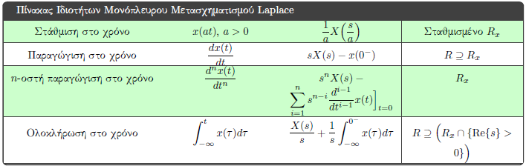
Εφαρμοσμένα Μαθηματικά για Μηχανικούς
HY215 - Εφαρμοσμένα Μαθηματικά για Μηχανικούς Πανεπιστήμιο Κρήτης, Τμήμα Επιστήμης Υπολογιστών
Ο Μονόπλευρος Μετασχ. Laplace
Μονόπλευρος μετασχ. Laplace
$$X\left(s\right)=\int_{0^{−}}^{+∞}{x\left(t\right)e^{−st}dt}$$
Ουσιαστικά αποτελεί το μετασχ. Laplace που ξέρουμε ήδη, αλλά για αιτιατά σήματα
Κάποιες ιδιότητες είναι λίγο διαφορετικές

Slide 23
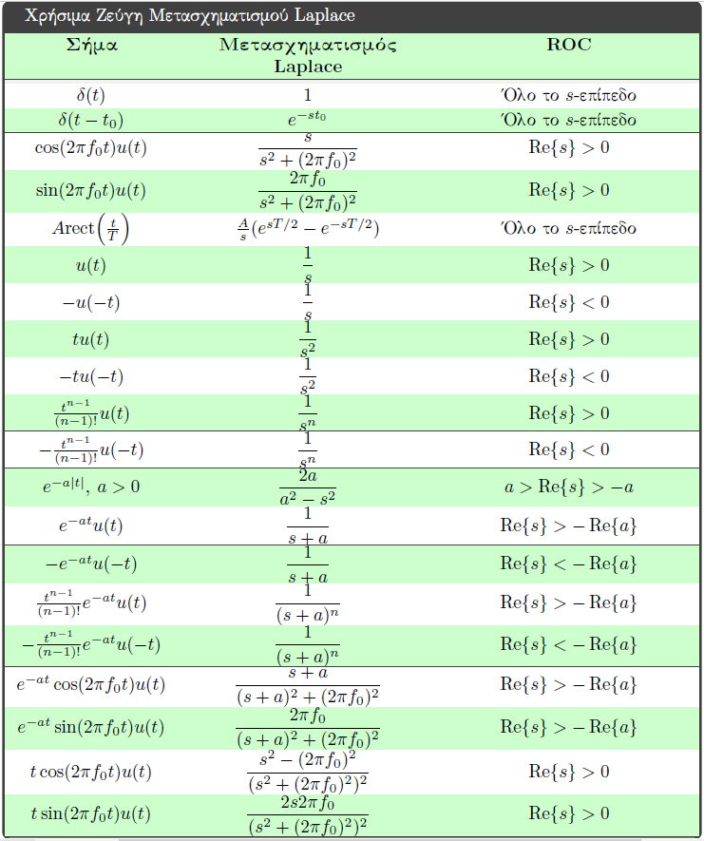
Εφαρμοσμένα Μαθηματικά για Μηχανικούς
HY215 - Εφαρμοσμένα Μαθηματικά για Μηχανικούς Πανεπιστήμιο Κρήτης, Τμήμα Επιστήμης Υπολογιστών
Ζεύγη Μετασχηματισμού Laplace

Slide 24
Εφαρμοσμένα Μαθηματικά για Μηχανικούς
HY215 - Εφαρμοσμένα Μαθηματικά για Μηχανικούς Πανεπιστήμιο Κρήτης, Τμήμα Επιστήμης Υπολογιστών
Ζεύγη Μετασχηματισμού Laplace

Slide 25
Εφαρμοσμένα Μαθηματικά για Μηχανικούς
HY215 - Εφαρμοσμένα Μαθηματικά για Μηχανικούς Πανεπιστήμιο Κρήτης, Τμήμα Επιστήμης Υπολογιστών
O Αντίστροφος Μετασχηματισμός Laplace
Παράδειγμα:
Υπολογίστε τον αντίστροφο Μετασχ. Laplace του
$$X\left(s\right)=\frac{s+7}{s^{2}−3s−10}, σ<−2$$

Slide 26
Εφαρμοσμένα Μαθηματικά για Μηχανικούς
HY215 - Εφαρμοσμένα Μαθηματικά για Μηχανικούς Πανεπιστήμιο Κρήτης, Τμήμα Επιστήμης Υπολογιστών
O Αντίστροφος Μετασχηματισμός Laplace

Slide 27
Εφαρμοσμένα Μαθηματικά για Μηχανικούς
HY215 - Εφαρμοσμένα Μαθηματικά για Μηχανικούς Πανεπιστήμιο Κρήτης, Τμήμα Επιστήμης Υπολογιστών
O Αντίστροφος Μετασχηματισμός Laplace
Παράδειγμα:
Υπολογίστε τον αντίστροφο Μετασχ. Laplace του
$$X\left(s\right)=\frac{1}{s(s^{2}+4)}, σ>0$$
Ζεύγη
Ιδιότητες

Slide 28
Εφαρμοσμένα Μαθηματικά για Μηχανικούς
HY215 - Εφαρμοσμένα Μαθηματικά για Μηχανικούς Πανεπιστήμιο Κρήτης, Τμήμα Επιστήμης Υπολογιστών
O Αντίστροφος Μετασχηματισμός Laplace
Παράδειγμα:
Ζεύγη
Ιδιότητες

Slide 29
Εφαρμοσμένα Μαθηματικά για Μηχανικούς
HY215 - Εφαρμοσμένα Μαθηματικά για Μηχανικούς Πανεπιστήμιο Κρήτης, Τμήμα Επιστήμης Υπολογιστών
O Αντίστροφος Μετασχηματισμός Laplace
Παράδειγμα:
Υπολογίστε τον αντίστροφο Μετασχ. Laplace του
$$X\left(s\right)=\frac{s^{2}+2}{s^{3}−s}, 0<σ<1$$

Slide 30
Εφαρμοσμένα Μαθηματικά για Μηχανικούς
HY215 - Εφαρμοσμένα Μαθηματικά για Μηχανικούς Πανεπιστήμιο Κρήτης, Τμήμα Επιστήμης Υπολογιστών
O Αντίστροφος Μετασχηματισμός Laplace
Παράδειγμα:

Slide 31
Εφαρμοσμένα Μαθηματικά για Μηχανικούς
HY215 - Εφαρμοσμένα Μαθηματικά για Μηχανικούς Πανεπιστήμιο Κρήτης, Τμήμα Επιστήμης Υπολογιστών
Θεωρήματα Αρχικής και Τελικής Τιμής
Θεώρημα Αρχικής Τιμής
Προϋποθέσεις
Το σήμα $x(t)$ είναι αιτιατό
Υπάρχει ο μετασχ. Laplace του, και της παραγώγου του
Τότε ισχύει
$$\lim_{s→∞}sX\left(s\right)=x\left(0^{+}\right)$$
δεδομένου ότι το παραπάνω όριο υπάρχει (είναι πεπερασμένο)
Θεώρημα Τελικής Τιμής
Προϋποθέσεις
Το σήμα $x(t)$ είναι αιτιατό
Υπάρχει ο μετασχ. Laplace του, και της παραγώγου του
Τότε ισχύει
$$\lim_{t→+∞}x\left(t\right)=\lim_{s→0} sX\left(s\right)$$
δεδομένου ότι το παραπάνω όριο υπάρχει (είναι πεπερασμένο)

Slide 32
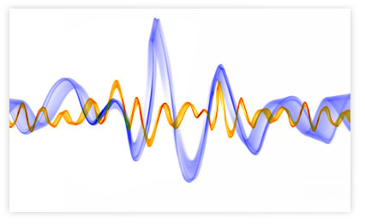
Εφαρμοσμένα Μαθηματικά για Μηχανικούς
HY215 - Εφαρμοσμένα Μαθηματικά για Μηχανικούς Πανεπιστήμιο Κρήτης, Τμήμα Επιστήμης Υπολογιστών
ΤΕΛΟΣ ΔΙΑΛΕΞΗΣ

